Slide 1
Virtual reality
VR
가상현실
김택서, 유성진

Slide 2
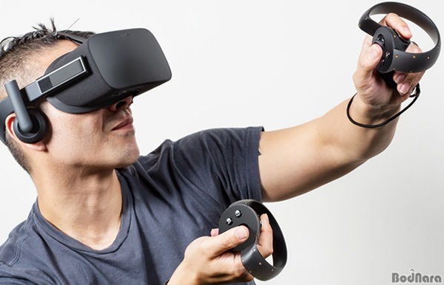
VR이란?
Virtual reality의 약자
가상 현실을 뜻함
특수한 안경과 장갑 등을 이용
그를 통해 인간의 시각, 청각 등 감각을
통해 컴퓨터의 프로그램 내부에서 가능한 것
을 현실인 것처럼 유사하게 체험 가능
개념
실제 혹은 상상의 장소에서 현 세계와 가상현실을 인위적으로 시각 촉감 청각 냄새를 포함하여 감각 경험을 만듦

Slide 3
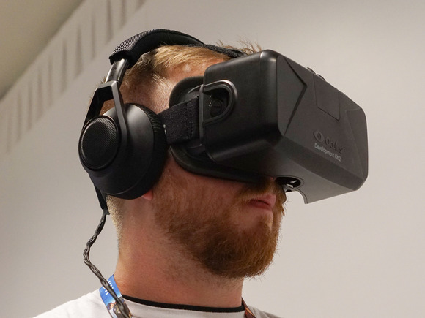
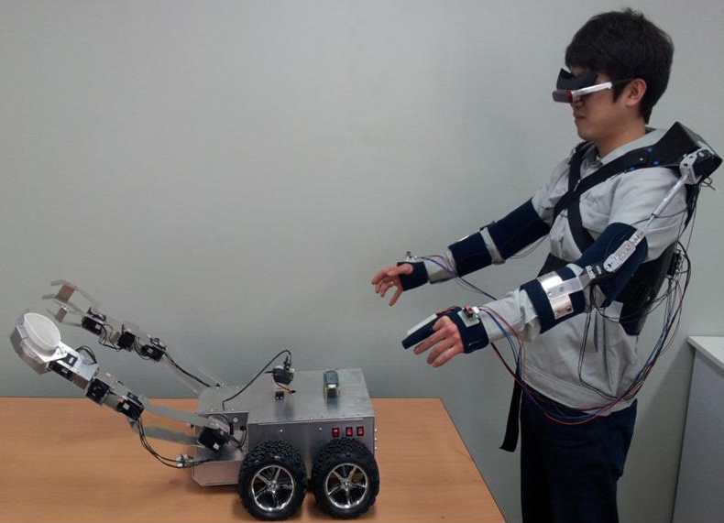

종류
몰입형 가상현실
특수 장비를 통하여 감각적인 효과를 느낄 수 있도록 한다
몰입형+로봇형태 가상현실
로봇을 이용하여 먼 거리에 있는 공간에 사용자가 현존하는 효과를 준다
비디오 가상현실
자신의 모습을 컴퓨터가 만들어 내는 가상공간에 나타나게 하여 자신이 가상공간에 있는 느낌을 준다

Slide 4


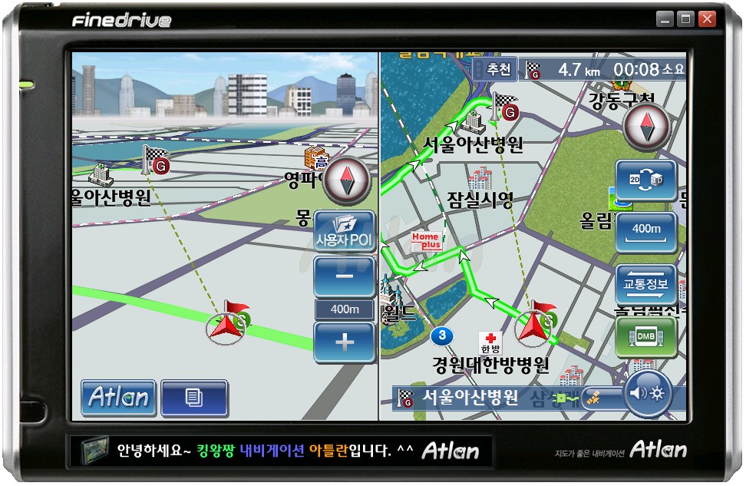
VR

Slide 5
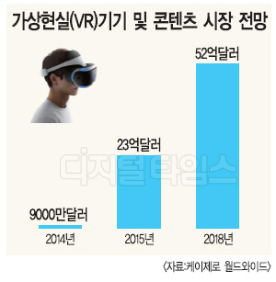
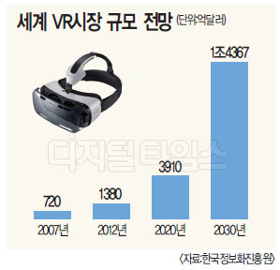
미래 전망

Slide 6
END

